Slide 1

혼자 공부하는 네트워크
Chapter 05 응용 계층
05-3 HTTP 헤더와 HTTP 기반 기술
강민철
https://minchul.net
https://youtube.com/@kangminchul

Slide 2
Chaptre 04 전송 계층
04-1 전송 계층 개요: IP의 한계와 포트
04-2 TCP와 UDP
04-3 TCP의 오류·흐름·혼잡 제어
Chapter 05 응용 계층
05-1 DNS와 자원
05-2 HTTP
05-3 HTTP 헤더와 HTTP 기반 기술
Chapter 06 실습으로 복습하는 네트워크
06-1 와이어샤크 설치 및 사용법
06-2 와이어샤크를 통한 프로토콜 분석
Chapter 07 네트워크 심화
07-1 안정성을 위한 기술
07-2 안전성을 위한 기술
07-3 무선 네트워크

Slide 3
Chapter 05-3
HTTP 헤더와 HTTP 기반 기술
HTTP의 주요 헤더들
HTTP 기반 기술인 캐시, 쿠키, 콘텐츠 협상의 개념 및 관련 헤더

Slide 4
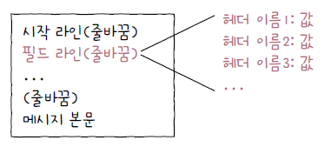
Chapter 05-3 HTTP 헤더와 HTTP 기반 기술(1)
HTTP 헤더는 필드 이름(헤더 이름)과 필드 값(헤더 값)이 콜론(:)을 기준으로 구분
특별한 사전 지식이 필요하지 않은 헤더
사전 지식이 필요한 헤더
예) 캐시, 쿠키, 콘텐츠 협상 관련 헤더
시작하기 전에

Slide 5
Chapter 05-3 HTTP 헤더와 HTTP 기반 기술(2)
HTTP 헤더
HTTP 요청 시 주로 사용되는 헤더
HTTP 응답 시 주로 사용되는 헤더
HTTP 요청과 응답 모두에서 자주 활용되는 헤더

Slide 6
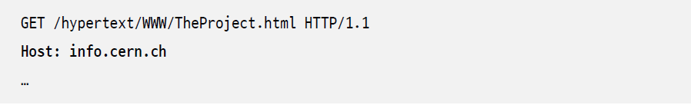
Chapter 05-3 HTTP 헤더와 HTTP 기반 기술(3)
요청 시 활용되는 HTTP 헤더
① Host
요청을 보낼 호스트를 나타내는 헤더
주로 도메인 네임으로 명시되며, 포트 번호가 포함되어 있을 수 있음
예) http://info.cern.ch/hypertext/WWW/TheProject.html에 접속할 때의 HTTP 요청 메시지 일부

Slide 7
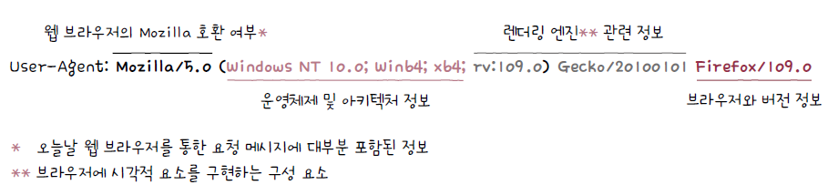
Chapter 05-3 HTTP 헤더와 HTTP 기반 기술(4)
② User-Agent
유저 에이전트(user agent) - 웹 브라우저와 같이 HTTP 요청을 시작하는 클라이언트 측의 프로그램
User-Agent 헤더에는 요청 메시지 생성에 관여한 클라이언트 프로그램과 관련된 다양한 정보가 명시
운영체제, 브라우저 종류 및 버전, 렌더링 엔진 등

Slide 8
Chapter 05-3 HTTP 헤더와 HTTP 기반 기술(5)
③ Referer
Referer는 개발 시 아주 유용한 헤더 중 하나
클라이언트가 요청을 보낼 때 머무르고 있던 URL이 명시
예) 클라이언트가 https://en.wikipedia.org에서 요청을 보냈음을 의미하는 헤더 - Referer를 통해 클라이언트의 유입 경로를 파악
[참고]
영문법적으로는 Referrer가 맞지만, 초기 개발 당시의 오타로 인해 Referer라는 표기가 오늘날까지 사용

Slide 9
Chapter 05-3 HTTP 헤더와 HTTP 기반 기술(6)
④ Authorization
클라이언트의 인증 정보를 담는 헤더
인증 타입(type)과 인증을 위한 정보(credentials)가 차례로 명시
인증 타입에 따라 인증 정보에 명시될 값이 달라짐
가장 기본적인 HTTP 인증 타입은 Basic
username:password와 같이 사용자 아이디(username)와 비밀번호(password)를 콜론을 이용해 합친 뒤, 이를 Base64 인코딩한 값을 인증 정보(credential)로 삼는 방식
예) 사용자 아이디가 ‘minchul’이고 비밀번호는 ‘1234’라고 가정 ‘minchul:1234’를 Base64 방식으로 인코딩하면 ‘bWluY2h1bDoxMjM0’

Slide 10
Chapter 05-3 HTTP 헤더와 HTTP 기반 기술(7)
응답 시 활용되는 HTTP 헤더
① Server
요청을 처리하는 서버 측의 소프트웨어와 관련된 정보를 명시
예) ‘Unix 운영체제에서 동작하는 아파치 HTTP 서버’를 의미하는 헤더

Slide 11
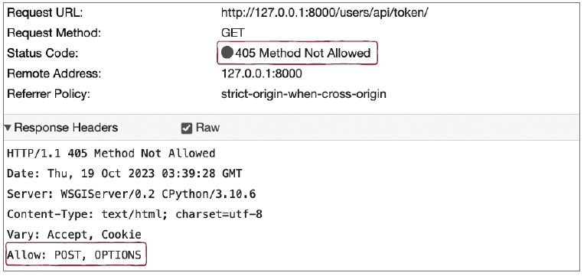
Chapter 05-3 HTTP 헤더와 HTTP 기반 기술(8)
② Allow
Allow 헤더는 클라이언트에게 허용된 HTTP 메서드 목록을 알려 주기 위해 사용
상태 코드 405(Method Not Allowed)를 응답하는 메시지에서 Allow 헤더가 함께 사용

Slide 12

Chapter 05-3 HTTP 헤더와 HTTP 기반 기술(9)
③ Retry-After
상태 코드 503(Service Unavailable) ‘현재는 요청을 처리할 수 없으나 추후 가능할 수도 있음’ 응답과 함께 사용될 수 있는 헤더
자원을 사용할 수 있는 날짜 혹은 시각을 나타냄
예) ‘2024년 8월 23일 금요일 09시 이후에 사용 가능함’ ‘120초 이후에 사용 가능함’

Slide 13
Chapter 05-3 HTTP 헤더와 HTTP 기반 기술(10)
④ Location
클라이언트에게 자원의 위치를 알려 주기 위해 사용되는 헤더
주로 리다이렉션이 발생했을 때나 새로운 자원이 생성되었을 때 사용
⑤ WWW-Authenticate
상태 코드 401(Unauthorized)과 함께 사용되는 헤더
자원에 접근하기 위한 인증 방식을 설명
실제로는 이보다 조금 더 많은 정보를 알려 주는 경우가 많음
예) 보안 영역(realm), 인증에 사용될 문자집합(charset) 등

Slide 14
Chapter 05-3 HTTP 헤더와 HTTP 기반 기술(11)
여기서 잠깐
영역(realm)이란?
WWW-Authenticate 헤더에서 ‘realm’은 보안이 적용될 영역을 의미
영역이 달라지면 요구되는 권한도 달라질 수 있음
같은 서버가 제공하는 자원일지라도 ‘Engineering site’라는 영역에 속한 자원에 접근 가능한 사용자는 ‘Financial site’라는 영역에 속한 자원에 접근이 불가능할 수 있음

Slide 15
Chapter 05-3 HTTP 헤더와 HTTP 기반 기술(12)
HTTP 인증(Basic 인증) 수행 과정
Authorization과 WWW-Authenticate 헤더를 통해 인증되지 않은 클라이언트가 HTTP 인증(Basic 인증)을 수행하는 과정
인증되지 않은 클라이언트가 서버에 GET 요청 메시지를 전송
서버는 클라이언트에게 상태 코드 401(Unauthorized)과 함께 WWW-Authenticate 헤더를 통해 인증 방식을 알림
클라이언트는 사용자로부터 인증 정보(사용자 아이디와 비밀번호)를 전달받음
“사용자 아이디:비밀번호”를 Base64 인코딩한 값을 인증 정보로 삼은 Authorization 헤더를 통해 다시 GET 요청 메시지를 전송
서버는 인증 정보를 확인
인증이 유효하면 상태 코드 200으로 응답하고, 인증되지 않았으면 상태 코드 401로 응답

Slide 16
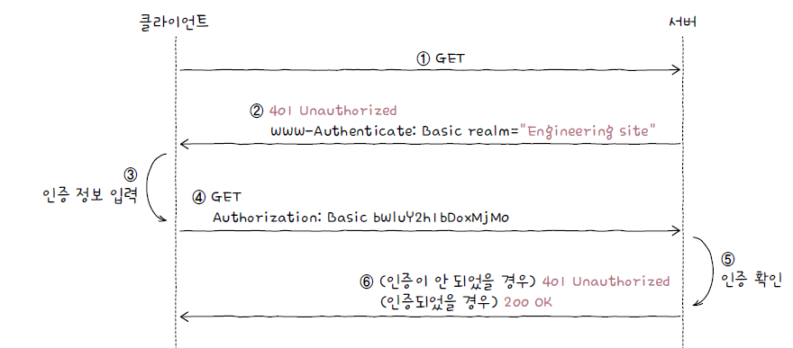
Chapter 05-3 HTTP 헤더와 HTTP 기반 기술(13)

Slide 17

Chapter 05-3 HTTP 헤더와 HTTP 기반 기술(14)
요청과 응답 모두에서 활용되는 HTTP 헤더
① Date
메시지가 생성된 날짜와 시각에 관련된 정보를 담은 헤더
클라이언트와 서버 모두에서 사용될 수 있는 헤더
② Connection
클라이언트의 요청과 응답 간의 연결 방식을 설정하는 헤더
지속 연결이 Connection에 명시되는 대표적인 연결 방식
Connection 필드에는 다양한 값이 명시될 수 있지만, 가장 대표적으로 사용되는 값은 keep-alive와 close

Slide 18
Chapter 05-3 HTTP 헤더와 HTTP 기반 기술(15)
③ Content-Length
본문의 바이트 단위 크기(길이)
④ Content-Type, Content-Language, Content-Encoding(1)
메시지 본문의 표현 방식을 설명하는 헤더
표현 헤더(representation header)의 일종
Content-Type 헤더
메시지 본문에서 사용된 미디어 타입

Slide 19
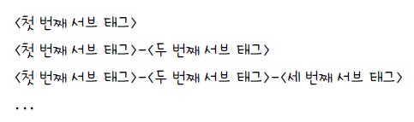
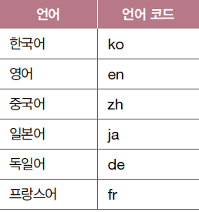
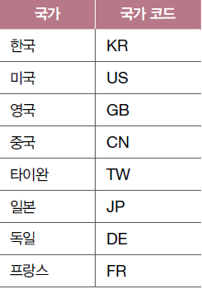
Chapter 05-3 HTTP 헤더와 HTTP 기반 기술(16)
④ Content-Type, Content-Language, Content-Encoding(2)
Content-Language 헤더
메시지 본문에 사용된 자연어를 명시
언어 태그로 명시되며, 언어 태그는 하이픈(-)으로 구분된 구조
예) Content-Language 헤더 값이 en이거나 ko일 경우 첫 번째 서브 태그만 사용 Content-Language 헤더 값이 en-US, ko-KR일 경우 두 번째 서브 태그까지 사용

Slide 20
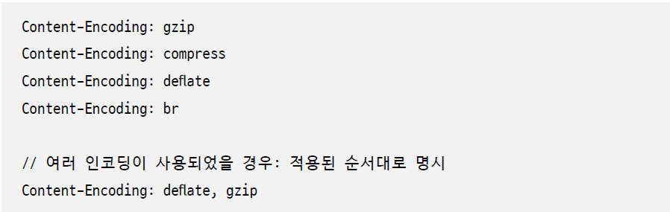
Chapter 05-3 HTTP 헤더와 HTTP 기반 기술(17)
④ Content-Type, Content-Language, Content-Encoding(3)
Content-Encoding 헤더
메시지 본문을 압축하거나 변환한 방식이 명시
헤더에 명시될 수 있는 대표적인 값은 ‘gzip’, ‘compress’, ‘deflate’, ‘br’ 등

Slide 21
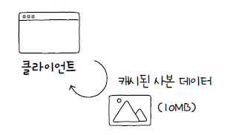
Chapter 05-3 HTTP 헤더와 HTTP 기반 기술(18)
캐시(cache)
불필요한 대역폭 낭비와 응답 지연을 방지하기 위해 정보의 사본을 임시로 저장하는 기술
사본을 임시로 저장해 두면 동일한 요청에 대해 캐시된 데이터를 활용할 수 있기 때문에 불필요한 대역폭 낭비를 줄일 수 있고, 더 빠르게 데이터에 접근 가능
개인 전용 캐시(private cache)
웹 브라우저에 저장
공용 캐시(public cache)
클라이언트와 서버 사이에 위치한 중간 서버에 저장

Slide 22
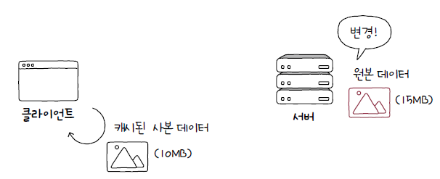
Chapter 05-3 HTTP 헤더와 HTTP 기반 기술(19)
캐시 신선도의 검사와 유지
캐시 신선도(cache freshness)
캐시된 사본 데이터가 얼마나 최신 원본 데이터와 유사한지를 표현

Slide 23
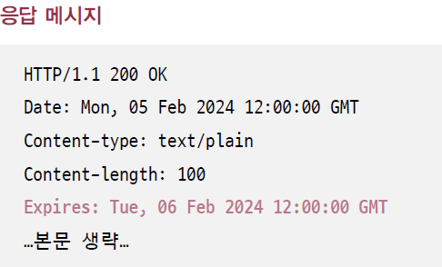
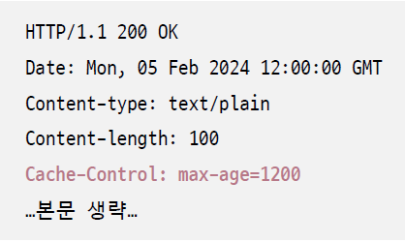
Chapter 05-3 HTTP 헤더와 HTTP 기반 기술(20)
캐시 신선도의 검사
‘캐시된 데이터에 유효 기간을 설정
캐시 데이터에 유효 기간을 설정하고, 기간이 만료되었다면 원본 데이터를 다시 요청하는 방식
캐시할 데이터에 유효 기간을 부여
응답 메시지의 Expires 헤더(날짜)와 Cache-Control 헤더의 Max-Age 값(초)을 사용
예) 캐시의 유효 시간을 2024년 2월 6일 화요일 12:00:00로 설정, 또는 1200초로 설정하는 응답 메시지

Slide 24
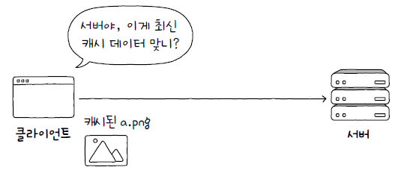
Chapter 05-3 HTTP 헤더와 HTTP 기반 기술(21)
캐시 신선도의 재검사(1)
날짜를 기반으로 서버에게 물어보는 방법
클라이언트는 If-Modified-Since 헤더를 통해 서버에게 특정 시점 이후로 원본 데이터에 변경이 있었는지 물어볼 수 있음
If-Modified-Since 헤더의 값으로 특정 시점(날짜와 시각)이 명시되는데, 이 시점 이후로 원본에 변경이 있었다면 그때만 새 자원으로 응답하도록 서버에게 요청하는 헤더

Slide 25
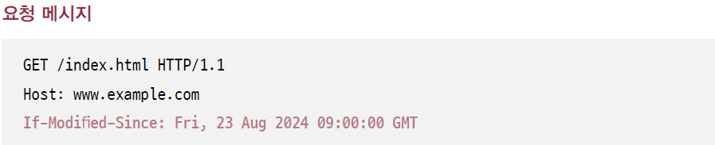
Chapter 05-3 HTTP 헤더와 HTTP 기반 기술(22)
예) ‘2024년 8월 23일 금요일 09:00:00 이후에 www.example.com/index.html의 자원이 변경되었는가? - 변경이 되었을 경우에만 새 자원으로 응답하라는 요청 메시지와 서버 응답
요청받은 자원이 변경되었음
요청받은 자원이 변경되지 않았음
요청받은 자원이 삭제되었음

Slide 26
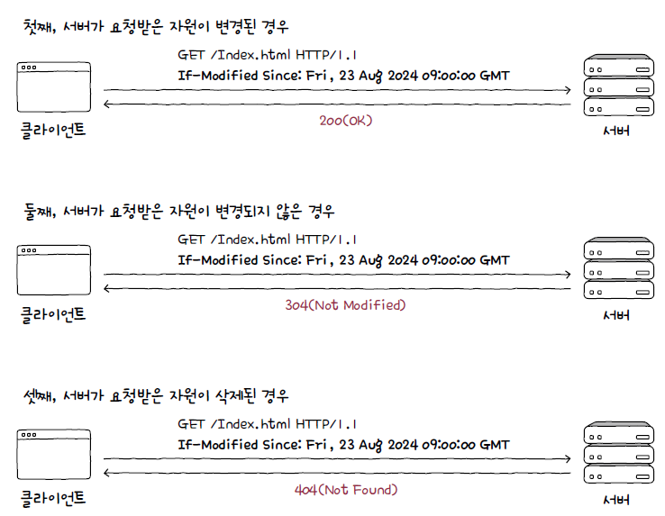
Chapter 05-3 HTTP 헤더와 HTTP 기반 기술(23)
① 요청받은 자원이 변경되었음

Slide 27
Chapter 05-3 HTTP 헤더와 HTTP 기반 기술(24)
② 요청받은 자원이 변경되지 않았음

Slide 28
Chapter 05-3 HTTP 헤더와 HTTP 기반 기술(25)
③ 요청받은 자원이 삭제되었음

Slide 29
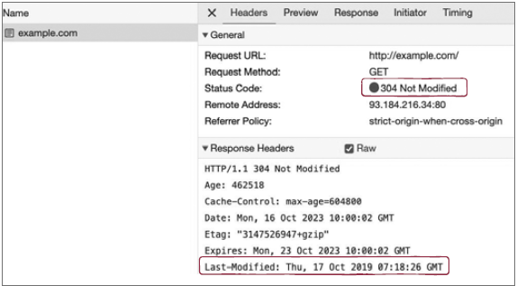
Chapter 05-3 HTTP 헤더와 HTTP 기반 기술(26)
Last-Modified 헤더
서버는 상태 코드 304(Not Modified)를 통한 자원의 ‘변경 여부’뿐만 아니라 자원의 ‘마지막 변경 시점’도 클라이언트에게 알려 줄 수 있음
특정 자원이 마지막으로 수정된 시점
2019년 10월 17일 목요일 7시 18분 26초에 변경되었음

Slide 30
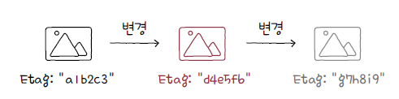
Chapter 05-3 HTTP 헤더와 HTTP 기반 기술(27)
엔티티 태그를 기반으로 서버에게 물어보는 방법
Etag는 ‘자원의 버전’을 식별하기 위한 정보
버전 version이란 ‘유의미한 변경 사항’을 의미
즉, 자원이 변경될 때마다 자원의 버전을 식별하는 Etag 값이 변경
반대로 자원이 변경되지 않았다면 Etag 값도 변경되지 않음

Slide 31
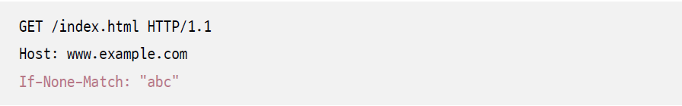
Chapter 05-3 HTTP 헤더와 HTTP 기반 기술(28)
If-None-Match 헤더
클라이언트가 Etag 값이 부여된 자원을 캐시할 때 캐시 신선도를 검사하기 위해 서버에게 ‘이 Etag 값과 일치하는 자원이 있는가?’
예) ‘혹시 Etag 값이 abc인 www.example.com/index.html이라는 자원이 있는가? - 자원이 변경되었다면(Etag 값이 바뀌었다면) 그때만 새 자원으로 응답해 줘’라는 요청 메시지와 응답
요청받은 자원이 변경되었음(Etag 값이 변경됨)
서버는 상태 코드 200(OK)과 함께 변경된 데이터와 Etag 값을 응답
요청받은 자원이 변경되지 않았음(Etag 값이 동일함)
서버는 메시지 본문 없는 상태 코드 304(Not Modified)를 응답
요청받은 자원이 삭제되었음
상태 코드 404(Not Found)를 응답

Slide 32
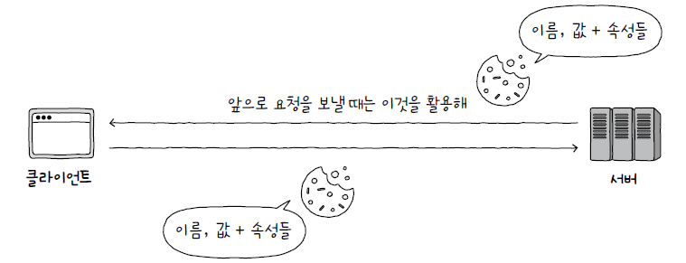
Chapter 05-3 HTTP 헤더와 HTTP 기반 기술(29)
쿠키(cookie)
서버에서 생성되어 클라이언트 측에 저장되는 데이터
상태를 유지하지 않는 HTTP의 특성을 보완하기 위한 수단
쿠키를 이루는 정보는 기본적으로 <이름, 값> 쌍의 형태를 띠고 있고, 추가로 적용 범위와 만료 기간 등 다양한 속성을 가질 수 있음
서버는 쿠키를 생성하여 클라이언트에게 전송하고, 클라이언트는 전달받은 쿠키를 저장해 두었다가 추후 동일한 서버에 보내는 요청 메시지에 쿠키를 포함하여 전송
서버는 쿠키 정보를 참고해 두 개의 요청이 같은 클라이언트에서 왔는지, 로그인 상태를 유지하고 있는지 등을 알 수 있음

Slide 33
Chapter 05-3 HTTP 헤더와 HTTP 기반 기술(30)
여기서 잠깐
세션 인증
HTTP는 스테이트리스 프로토콜
같은 클라이언트가 서버에 여러 번 요청을 보낸다고 해도, 기본적으로 서버는 모든 요청들을 별개의 요청으로 간주
클라이언트가 서버에 요청 메시지를 보낼 때마다 (아이디, 비밀 번호와 같은) 인증 정보를 보내고 번거로운 인증 과정을 거쳐야 하는 것일까?
세션 아이디(session id)와 세션 인증(session authentication)
클라이언트는 서버에게 (아이디, 비밀번호와 같은) 인증 정보를 전송
인증 정보가 올바르다면, 서버는 세션 아이디를 생성해 클라이언트에게 전송
서버는 생성한 세션 아이디를 데이터베이스 등에 저장
클라이언트는 추후 요청을 보낼 때 쿠키 내에 세션 아이디를 포함하여 전송
서버는 쿠키 속 세션 아이디와 저장된 세션 아이디를 비교하여 클라이언트를 식별
위와 같이 쿠키를 통해 세션 아이디를 전송하면 요청을 보낼 때마다 번거로운 인증 과정을 거칠 필요가 없어서 효율적

Slide 34
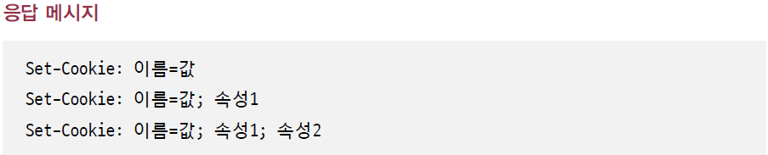
Chapter 05-3 HTTP 헤더와 HTTP 기반 기술(31)
쿠키는 서버가 생성하고, 클라이언트는 서버로부터 전달받은 쿠키를 활용
이들은 각각 응답 메시지의 Set-Cookie 헤더와 요청 메시지의 Cookie 헤더를 통해 전달
응답 메시지의 Set-Cookie 헤더
쿠키의 이름, 값과 더불어 세미콜론(;)으로 구분되는 속성(들)을 전달
한 응답 메시지에 전달할 쿠키가 여러 개라면 다음과 같이 여러 개의 Set-Cookie를 사용

Slide 35
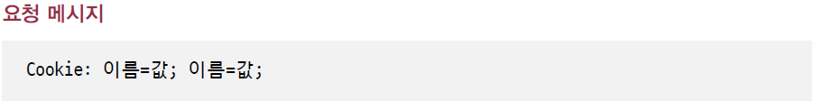
Chapter 05-3 HTTP 헤더와 HTTP 기반 기술(32)
요청 메시지의 Cookie 헤더
서버에 전달할 쿠키의 이름과 값을 나타내는 헤더
여러 개의 쿠키 값을 서버에 전달해야 할 때는 세미 콜론(;)을 사용

Slide 36
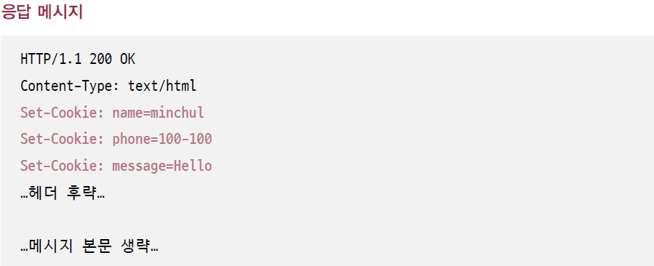
Chapter 05-3 HTTP 헤더와 HTTP 기반 기술(33)
name=“minchul”, phone=“100-100”, message=“Hello”라는 쿠키를 클라이언트에게 전송하는 서버의 응답 메시지
서버로부터 전달받은 쿠키를 활용하는 클라이언트의 요청 메시지

Slide 37
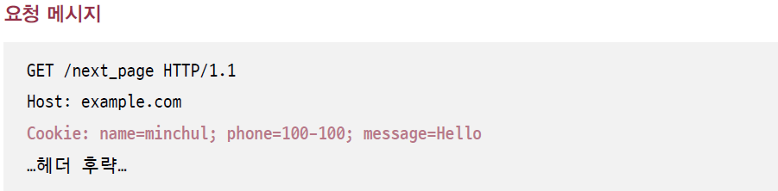
Chapter 05-3 HTTP 헤더와 HTTP 기반 기술(34)
앞의 서버로부터 전달받은 쿠키를 활용하는 클라이언트의 요청 메시지

Slide 38
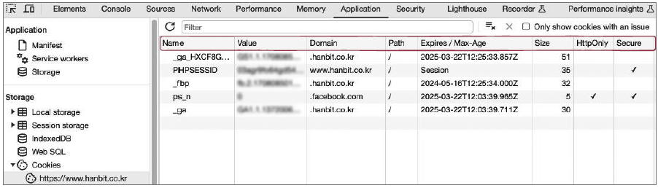
Chapter 05-3 HTTP 헤더와 HTTP 기반 기술(35)
크롬에서 쿠키 확인
쿠키는 브라우저에서 저장되고 관리
크롬 브라우저에서 개발자 도구를 열고, [Application] → [Storage] → [Cookies]를 확인

Slide 39
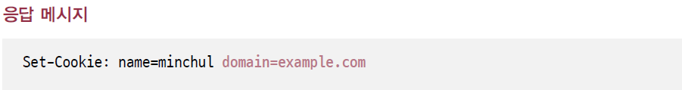
Chapter 05-3 HTTP 헤더와 HTTP 기반 기술(36)
쿠키는 사용 가능한 도메인이 정해져 있음
쿠키 관련 정보로 이름(Name)과 값(Value) 외에도 도메인(Domain)과 경로(Path) 등 www.naver.com에게 받은 쿠키를 전혀 다른 웹 사이트인 www.google.com에게 전송하면 안 됨
응답 메시지 속 Set-Cookie 헤더의 ‘domain’ 속성으로 정함

Slide 40
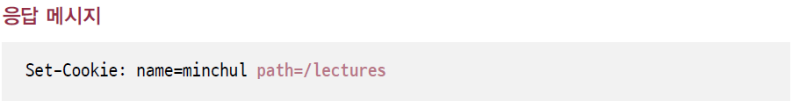
Chapter 05-3 HTTP 헤더와 HTTP 기반 기술(37)
같은 도메인이라도 경로별로 쿠키를 구분하여 사용하고 싶을 경우
예) www.example.com/lectures를 포함한 하위 경로에서 사용하고자 하는 쿠키와 www.example.com/books를 포함한 하위 경로에서 사용하고자 하는 쿠키가 다를 수 있음
이럴 때는 다음 예시에서 붉은색 글자로 표시한 부분처럼 “path”로 쿠키가 적용될 경로를 명시 - path로 지정된 경로와 그 앞부분이 일치하는 경로(하위 경로)에서 해당 쿠키 정보를 활용

Slide 41
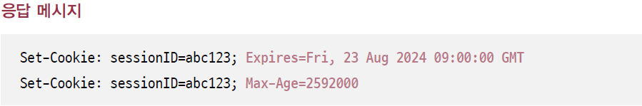
Chapter 05-3 HTTP 헤더와 HTTP 기반 기술(38)
쿠키의 유효 기간
Expires는 [요일, DD-MM-YY HH:MM:SS GMT] 형식으로 표기되는 쿠키 만료 시점
Max-Age는 초 단위 유효 기간
Expires로 명시된 시점이 지나거나 Max-Age로 명시된 유효 기간이 지나면 해당 쿠키는 삭제되어 전달되지 않음

Slide 42
Chapter 05-3 HTTP 헤더와 HTTP 기반 기술(39)
쿠키의 한계
쿠키의 대표적인 한계는 보안
쿠키 정보는 쉽게 노출되거나 조작될 수 있음
Secure와 HttpOnly
Secure는 HTTPS 프로토콜이 사용되는 경우에만 쿠키를 전송되도록 하는 속성
HTTPS 프로토콜은 HTTP를 더 안전한 방식으로 전송할 수 있는 프로토콜
HttpOnly는 HTTP 송수신을 통해서만 쿠키를 이용하도록 제한하는 속성
쿠키 관련 데이터는 자바스크립트 언어를 통해서도 접근 가능
HttpOnly는 자바스크립트에서 쿠키에 접근하지 못하도록 하는 속성

Slide 43
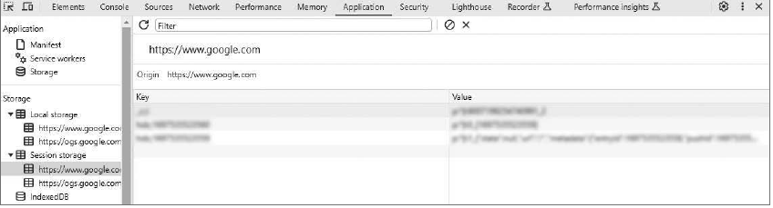
Chapter 05-3 HTTP 헤더와 HTTP 기반 기술(40)
여기서 잠깐
웹 스토리지: 로컬 스토리지와 세션 스토리지
웹 스토리지(web storage)
클라이언트가 저장하고 클라이언트의 상태를 추측할 수 있는 <키-값> 쌍 형태의 정보
웹 스토리지는 웹 브라우저 내의 저장 공간으로, 일반적으로 쿠키보다 더 큰 데이터를 저장
쿠키는 서버로 자동 전송되지만, 웹 스토리지의 정보는 서버로 자동 전송되지 않고. 필요할 때 조회
웹 스토리지 종류
로컬 스토리지(local storage) - 별도로 삭제하지 않는 한 영구적으로 저장이 가능한 정보
세션 스토리지(session storage) - 세션이 유지되는 동안(브라우저가 열려 있는 동안) 유지되는 정보
개발자 도구를 열고 [Application] → [Storage]를 보면 로컬 스토리지와 세션 스토리지를 확인

Slide 44
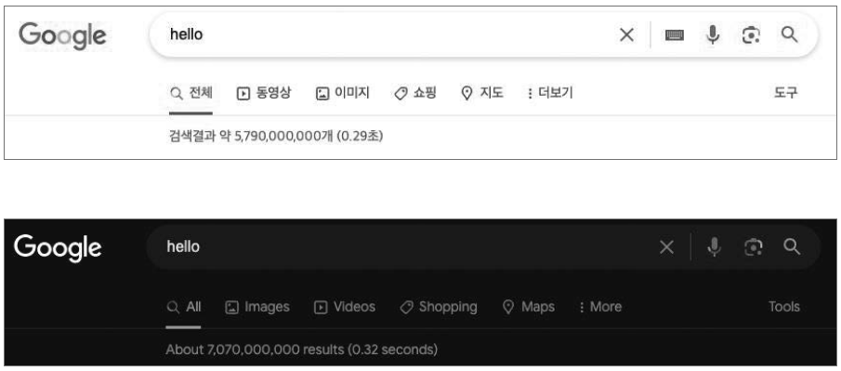
Chapter 05-3 HTTP 헤더와 HTTP 기반 기술(41)
콘텐츠 협상과 표현
한국에서 접속하거나 한국어 계정으로 특정 URL에 접속하면 한국어로 된 웹 페이지를 볼 수 있고,
다른 지역에서 접속하거나 영어 계정으로 같은 URL에 접속하면 영어로 된 웹 페이지를 볼 수 있는 상황

Slide 45
Chapter 05-3 HTTP 헤더와 HTTP 기반 기술(42)
HTTP의 콘텐츠 협상(content negotiation)
같은 URI에 대해 가장 적합한 ‘자원의 형태’를 제공하는 메커니즘
같은 URI로 식별 가능한 HTML 문서라 해도, 영어로 요청하면 영어로 된 형태로 제공하고, 한국어로 요청하면 한국어로 된 형태를 제공
자원의 표현(representation)
송수신 가능한 자원의 형태
즉, 콘텐츠 협상은 클라이언트에게 가장 적합한 자원의 표현을 제공하는 메커니즘
GET 메서드의 정의
‘자원의 특정 표현을 습득하기 위한 메서드’

Slide 46
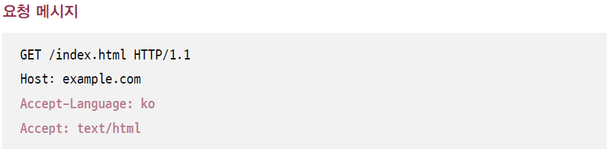
Chapter 05-3 HTTP 헤더와 HTTP 기반 기술(43)
콘텐츠 협상 관련 HTTP 헤더
Accept 헤더
선호하는 미디어 타입
Accept-Language
선호하는 언어
Accept-Charset 및 Accept-Encoding
선호하는 문자 인코딩과 압축 방식
예) 클라이언트가 선호하는 언어가 한국어 및 클라이언트가 HTML 문서 타입을 선호

Slide 47
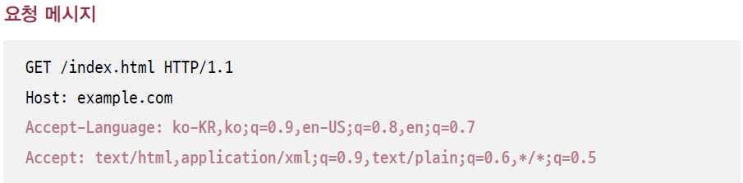
Chapter 05-3 HTTP 헤더와 HTTP 기반 기술(44)
선호도에 우선순위를 반영
예) ‘언어는 한국어를 가장 선호하지만, 영어도 받을 용의가 있다’라는 식
혹은 ‘미디어 타입은 HTML 문서를 가장 선호하지만, XML을 그 다음으로 선호하고, 일반 텍스트를 그다음으로 선호한다’라는 식
우선순위는 콘텐츠 협상 관련 헤더의 q 값으로 표현(q는 Quality Value의 약자)
생략되었을 경우에는 1을 의미하고, 범위는 0부터 1까지이며, 값이 클수록 우선순위가 높음
예) 한국어(ko-KR, ko), 영어(en-US, en)순으로 선호하고, HTML, XML, 일반 텍스트순으로 선호

Slide 48
email: tegongkang@gmail.com
website: https://minchul.net
youtube: https://youtube.com/@kangminchul

